Slide 1
Основы безопасности жизнедеятельности
«Поведение детей на дорогах и улицах»
Воспитатель Фурцева В.А.

Slide 2
Проблемы
Скорость движения, плотность транспортных потоков на улицах нашей страны быстро возрастают и будут прогрессировать в дальнейшем. Поэтому обеспечение безопасности движения становится всё более важной государственной задачей.

Slide 3
Причины
-Причиной дорожно - транспортных происшествий чаще всего являются сами дети. Приводит к этому незнание элементарных основ правил дорожного движения, безучастное отношение взрослых к поведению детей на проезжей части.

Slide 4
Причины
Важно знать и взрослым, и детям, что наибольшее число дорожно – транспортных происшествий происходит по вине пешеходов. Причиной являются:
Переход перед близко идущим транспортом;
Переход в запрещенном месте;
Невнимательность пешеходов;
Хождение по проезжей части при наличии тротуара.

Slide 5
Безопасность
Особое значение в решении этой проблемы имеет заблаговременная и правильная подготовка самых маленьких наших пешеходов – детей, которых уже сейчас за воротами дома подстерегают серьезные трудности и опасности . Избежать этих опасностей можно лишь путем соответствующего воспитания и обучения ребенка. Важно знать, что могут сами дети.

Slide 6
Что могут дети
НАЧИНАЯ с 3-4 лет
- ребёнок может отличить движущуюся машину от стоящей на месте. О тормозном пути он ещё представления не имеет. Он уверен, что машина может остановиться мгновенно.

Slide 7
Что могут дети
НАЧИНАЯ с 6 лет
ребёнок всё ещё имеет довольно ограниченный угол зрения: боковым зрением он видит примерно две трети того, что видят взрослые;
большинство детей не сумеют определить, что движется быстрее: велосипед или спортивная машина;
они ещё не умеют правильно распределять внимание и отделять существенное от незначительного . Мяч катящийся по проезжей части, может занять всё их внимание.

Slide 8
Что могут дети
лишь начиная с 7 лет -дети могут более уверенно отличить правую сторону дороги от левой.

Slide 9
Что могут дети
НАЧИНАЯ с 8 лет
- дети уже могут реагировать мгновенно, то есть тут же останавливаться на оклик;
- они уже наполовину опытные пешеходы;
- они развивают основные навыки езды на велосипеде. Теперь они постепенно учатся объезжать препятствия, делать крутые повороты;

Slide 10
Что могут дети
НАЧИНАЯ с 8 лет
Они могут определить , откуда доносится шум; -они учатся понимать связь между величиной предмета, его удаленностью и временем. Они усваивают, что автомобиль кажется им больше, чем ближе он находится;

Slide 11
Что могут дети
НАЧИНАЯ с 8 лет
- они могут отказываться от начатого действия, то есть, ступив на проезжую часть, вновь вернуться на тротуар; - но они по прежнему не могут распознавать чреватые опасные ситуации.

Slide 12
родители
Важно чтобы родители были примером для детей в соблюдении правил дорожного движения. - Не спешите, переходите дорогу размеренным шагом. - Выходя на проезжую часть дороги, прекратите разговаривать - ребёнок должен привыкнуть, что при переходе дороги нужно сосредоточиться.

Slide 13
Родители
- Из автобуса, троллейбуса, трамвая, такси выходите первыми. В противном случае ребёнок может упасть или побежать на проезжую часть дороги. -Привлекайте ребёнка к участию в ваших наблюдениях за обстановкой на дороге: показывайте ему те машины, которые готовятся поворачивать, едут с большой скоростью и т.д.

Slide 14
Родители
- Не выходите с ребёнком из-за машины, кустов, не осмотрев предварительно дороги, - это типичная ошибка, и нельзя допускать, чтобы дети её повторяли. - Не разрешайте детям играть вблизи дорог и на проезжей части улицы.

Slide 15
Мамы и папы
Дорогие мамы и папы, бабушки и дедушки.
Вы, конечно, хотите, чтобы ваши дети и внуки больше гуляли и проводили время на свежем воздухе. Но каждый их выход из дома может таить в себе кучу всяких неприятностей.

Slide 16
Мамы и папы
Чтобы ваши дети вне дома были в безопасности, научите их правилам дорожного движения и поведения на улице. Лучше это делать в игровой форме, без принуждения, чтобы им было интересно.
Чтоб по улице гулять, Надо правила все знать. Правила дают ответ. Где опасен путь, где нет.

Slide 17
Мамы и папы
Правила дорожного движения для детей в картинках с незатейливыми стихами - хорошее подспорье для того, чтобы ваши дети быстро их освоили, а вы были спокойны за безопасность ваших чад.

Slide 18
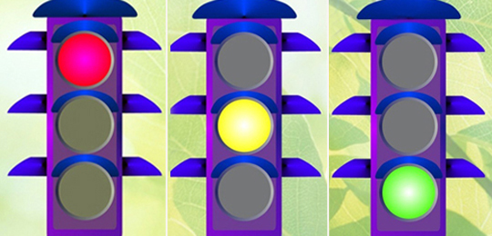
Светофор
Знают дети с давних пор Добрый друг наш – светофор. Нам его подскажет свет Путь свободе или нет.

Slide 19
Светофор
Красный свет светофора
Если красный свет горит, Что тебе он говорит? Это значит, стой, и жди. Путь опасный впереди.
Желтый свет светофора
Желтый светит огонек, Погоди, постой, дружок. Ты идти не торопись, А зеленого дождись.
Зеленый свет светофора
Свет зеленый впереди? Смело ты теперь иди. Вас машины подождут, Пешеходы все пройдут.

Slide 20
Красный, желтый, зеленый

Slide 21
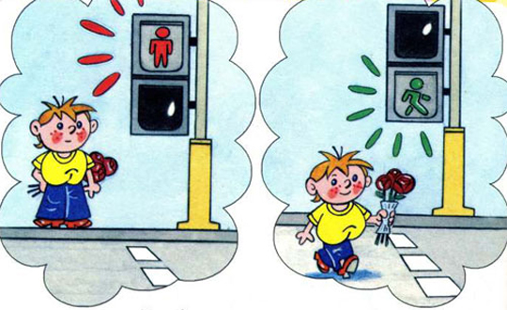
Пешеходный светофор
Если добрый светофорик человечка показал, Красный цвет предупреждает, чтобы ты пока стоял. - А зеленого увидел,- ну, тогда смелей вперед. И, пока тебе он светит, транспорт, точно, подождет.

Slide 22
Знаки
Знак “Движение пешеходов запрещено”
Если в круге человек Перечеркнут линией, Здесь опасность, милый друг, Проходи-ка мимо ты.

Slide 23
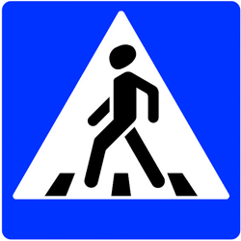
Знак
Знак “Пешеходный переход"
Зебра под ноги легла: Проходите, детвора. Безопасен этот путь. Ты про это не забудь. Чтоб по зебре шел ты смело, Погляди сначала влево. А дошел до середины, Так. А справа нет машины?

Slide 24
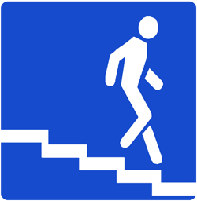
Знак
Знак “Подземный пешеходный переход”
Коль дорожка вниз идет, Здесь - подземный переход. Безопасен этот путь. Ты про это не забудь.

Slide 25
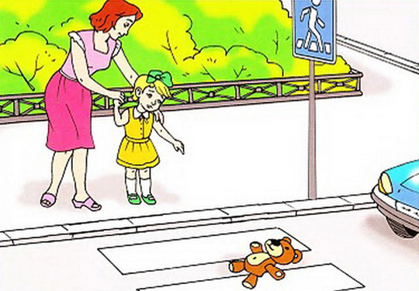
Игра на дороге
Если куклу или мячик на дорогу уронили, Там, где часто проезжают быстрые автомобили, То не надо за игрушкой вам бросаться на дорогу. Лучше к взрослым обратиться, ведь они всегда помогут.

Slide 26
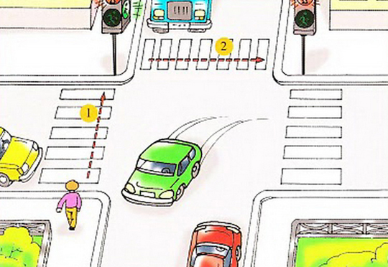
Переход перекрестка
Чтобы вы на перекрестке Под машину не попали, Тут совсем все очень просто: Избегай диагонали. А иди по светофору, Только на зеленый свет. Дольше так, но безопасней! И другого пути нет.

Slide 27
Родители
правила дорожного движения в картинках для детей помогут вам научить ваших деток, как нужно вести себя на улице и вы не будете бояться за их безопасность.
Вы сами должны быть примером поведения на улице и дороге.

Slide 28
Родители
Даже если дети прекрасно знают, как правильно переходить дорогу, но при этом папа или мама тянут их за руку, чтобы перебежать улицу в неположенном месте, то они, скорее всего, будут поступать точно так же. Что же вам дороже: сэкономленные 2-3 минутки, или безопасность ваших детей?

Slide 29
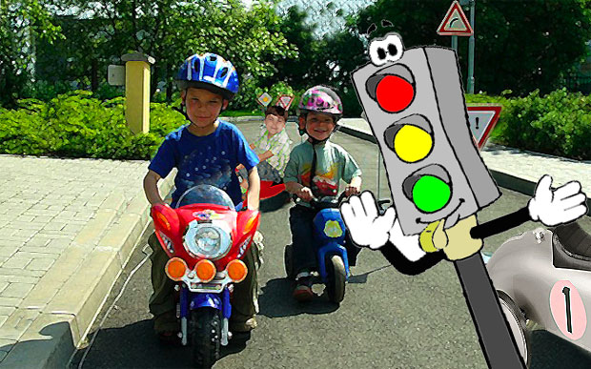
Правила дорожного движения детям картинки
Картинки по базовым правилам поведения на дороге отлично помогут малышам наглядно представить себе как правильно вести себя на самой дороге и возле нее.

Slide 30
Правила дорожного движения детям картинки
Правила дорожного движения детям картинки – это яркие изображения, которые раскрывают для детей потенциально возможную ситуацию с двух сторон – верной и неверной.

Slide 31
Правила дорожного движения детям картинки
У ребят есть возможность самим прокомментировать изображения и определить правильную модель поведения. Задача же взрослых помочь малышам понять суть правил дорожного движения – раскрыть возможные последствия их нарушения и пользу от точного выполнения.

Slide 32
Картинки правил дорожного движения детям – учимся играя
Игра – это самый эффективный механизм обучения, созданный природой. Поэтому воспитателям, учителям и родителям стоит помнить, что простое перечисление маленьким детям правил дорожного движения – это малоэффективный механизм с точки зрения усвоения материала.

Slide 33
картинка правильная и неправильная – разбираемся вместе
Всем ребятам надо знать, как играть и где играть. Игры прямо у дороги очень опасны для людей. Вот глупые мальчишки на троллейбусе сзади висят, люди в ужасе кричат, это ж опасно для ребят. Если троллейбус тряхнет слегка, упадет малыш, ударится наверняка. А еще сзади машины по дорогам катят шины, авто по трассе быстро мчат, могут наехать на ребят.

Slide 34
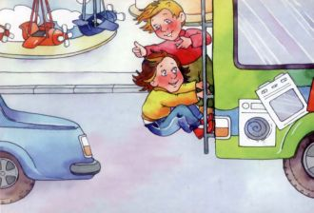
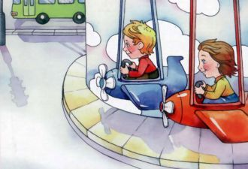
разбираемся вместе
Картинка детям – как играть и где играть
Внимательными надо быть, чтобы себе не навредить, играйте лишь во двориках опрятных, а на дороге будьте аккуратны.

Slide 35
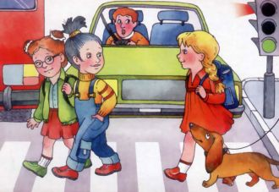
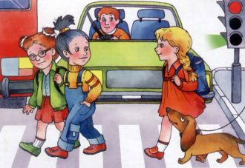
Картинка ПДД детям – на какой свет переходить дорогу
Как пешеходам красный свет, всем надо стать на месте стройно. Путь для машин открыт, а людям нет, им подождать надо зеленый. Запомни юный пешеход, лишь на зеленый есть нам ход.

Slide 36
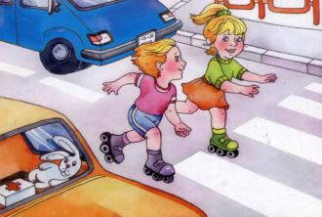
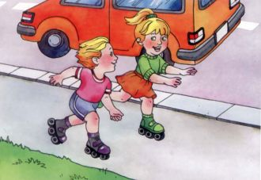
Картинка по правилам дорожного движения
Посмотрите, что творится, шум гудков и скрежет шин! Дети едут по дороге возле больших автомашин. Так нельзя! Запомни это, так никогда нельзя играть, можно попасть в беду большую и руки ноги поломать.

Slide 37
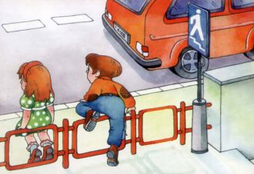
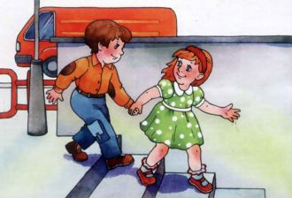
Картинка по ПДД детям – где надо переходить дорогу
Запомните ребята – есть пешеходный переход. Он есть наземный и надземный, а есть через подземный ход. Нельзя бежать через дорогу, нельзя машинам под колеса лезть, иди подземным переходом, путь будет безопасным весь.

Slide 38
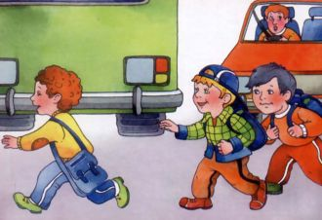
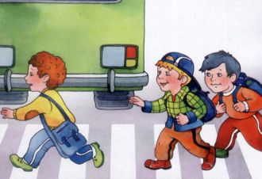
Безопасный путь
А если ты идешь по зебре, всегда внимательным ты будь, смотри налево и направо, чтоб безопасным был твой путь. Иди когда горит зеленый, когда стоят машины в ряд, будь аккуратным, будь смышленым, и научи других ребят!

Slide 39
Путь к воспитанию
Практика показывает, что когда дети активно принимают участие в обсуждении проблем безопасности на дороге, когда они сами делают умозаключения и подробно вникают в суть причин этих правил, то это и есть путь к воспитанию ответственных и аккуратных пешеходов и таких же будущих водителей.

